Slide 1
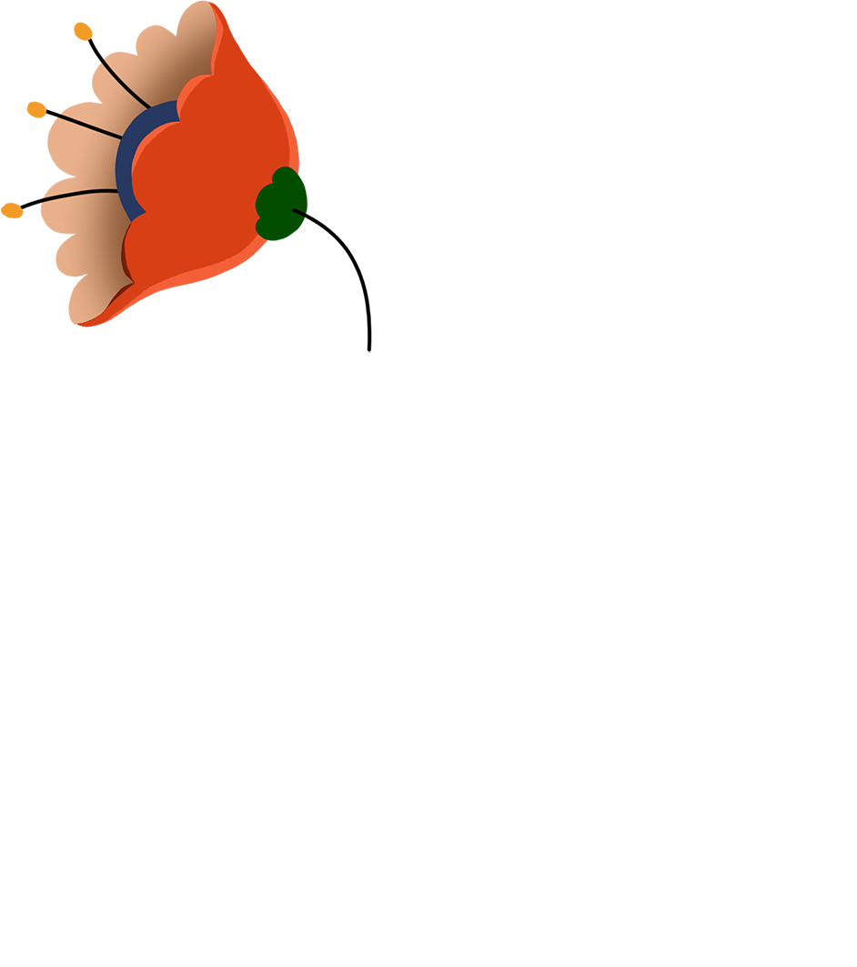

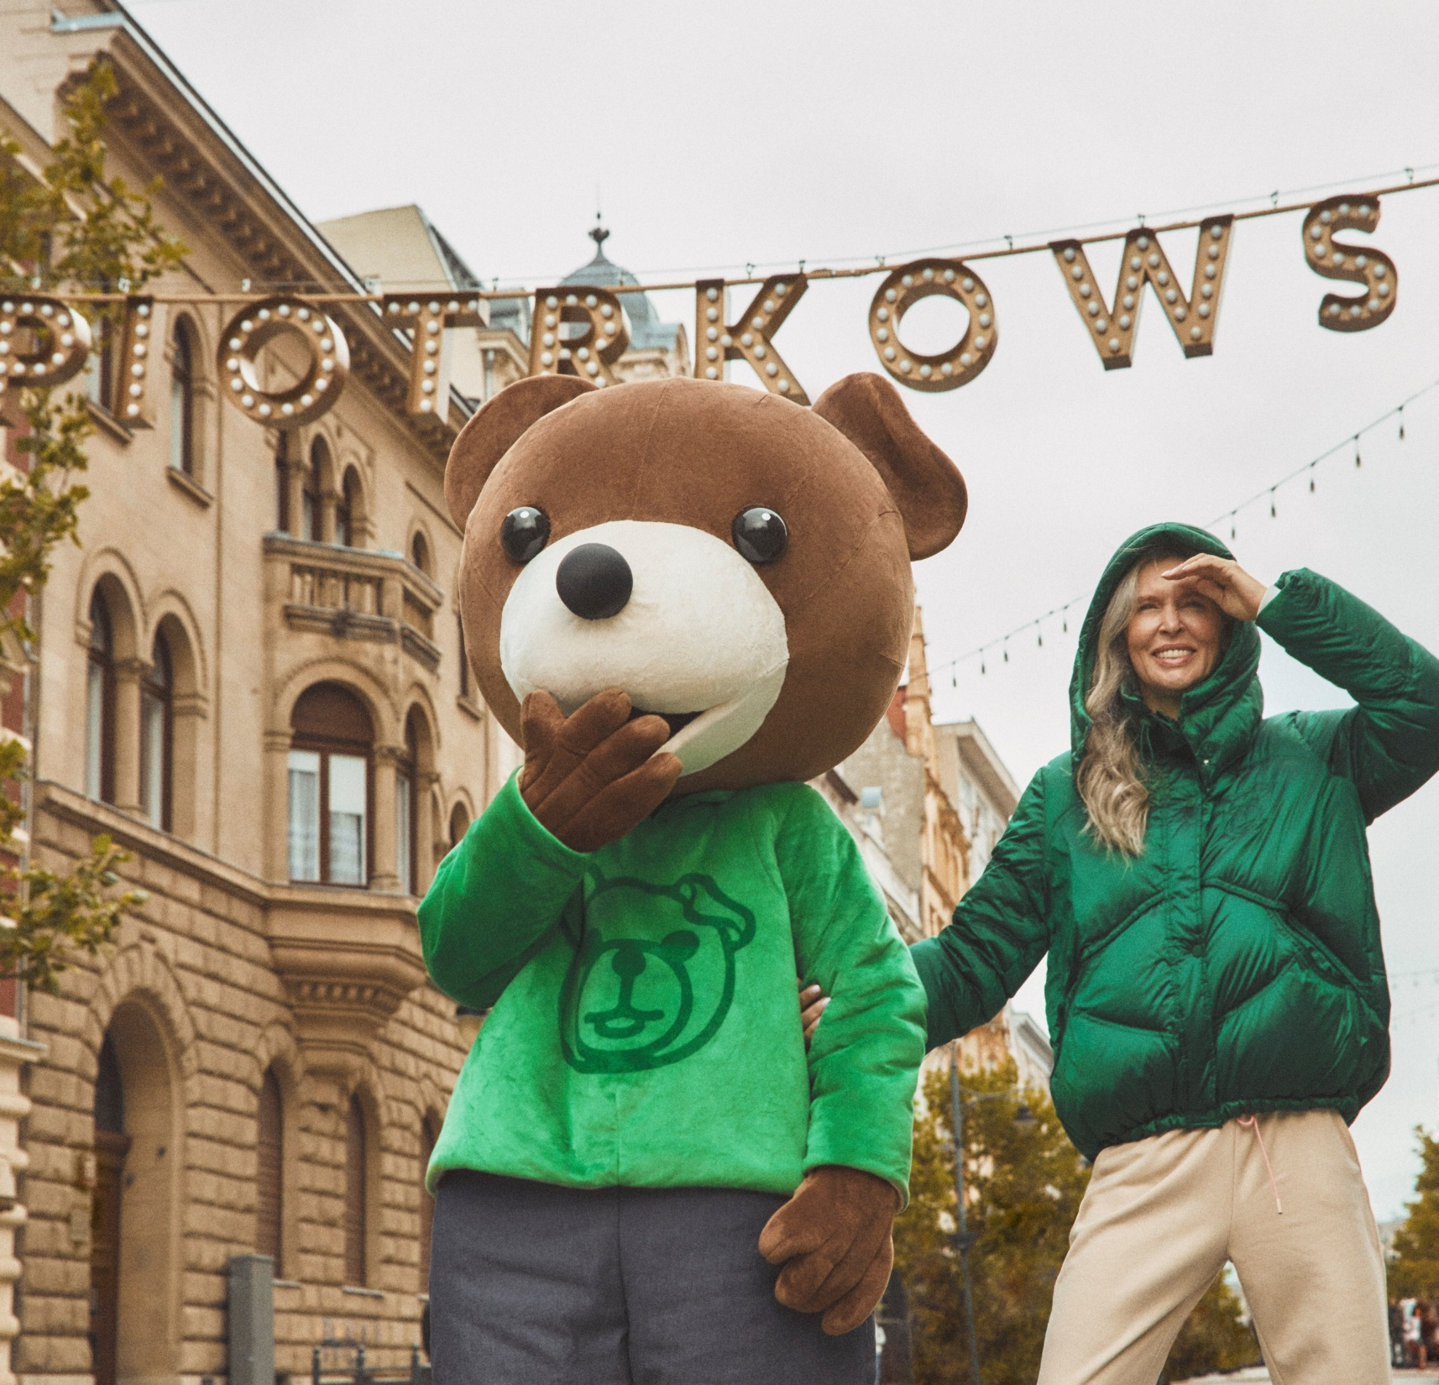
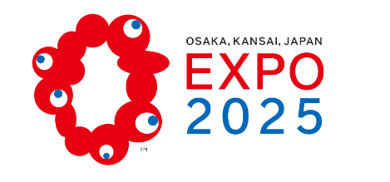





Slide 2


When creating clothing, we pay attention to detail, the highest quality and timeless cuts, so that the clothes stay with the consumer for years.
私たちは衣服を作るとき、細部、最高の品質、時代を超越したカットに注意を払い、その衣服が消費者に何年も愛用してもらえるようにしています。

Slide 3
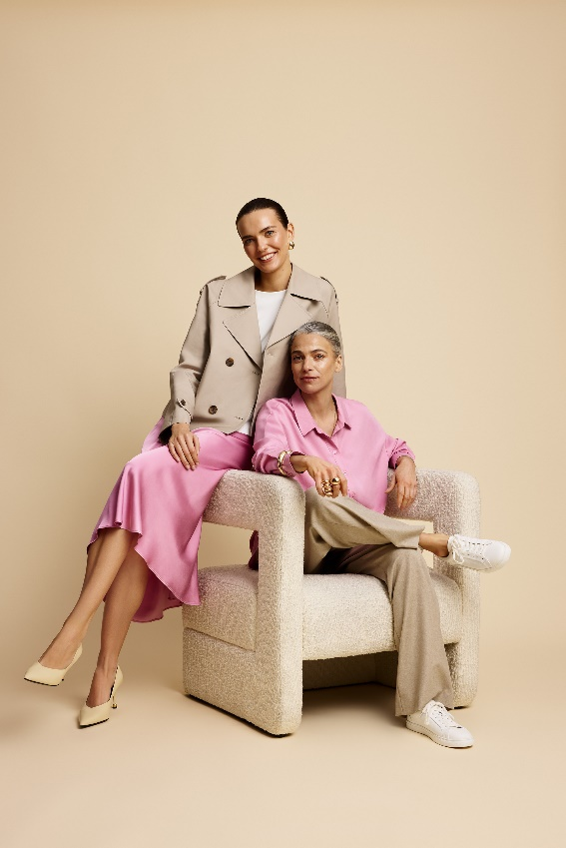
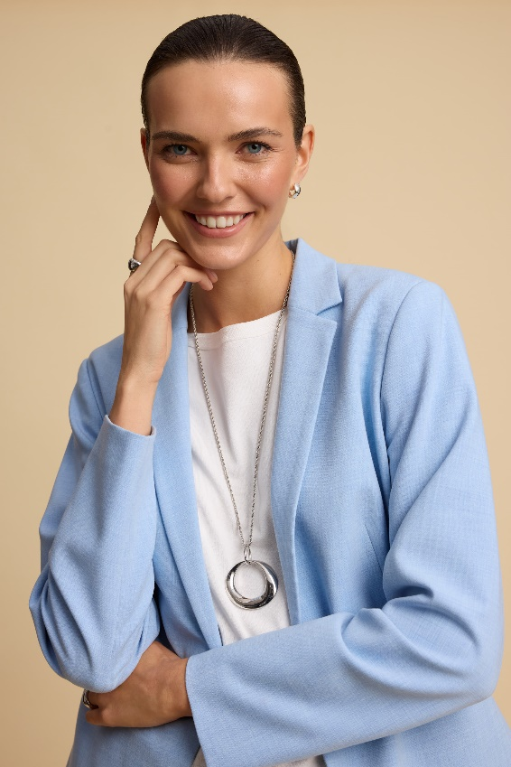
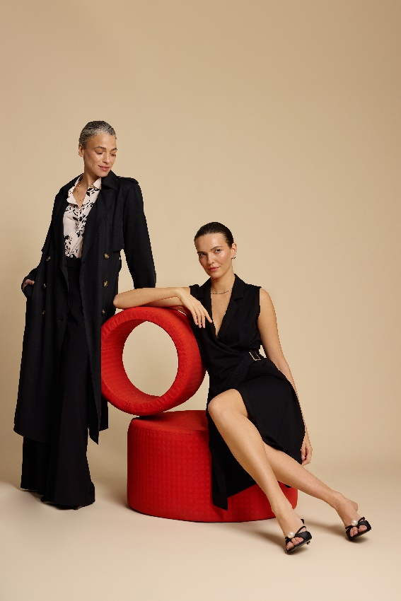
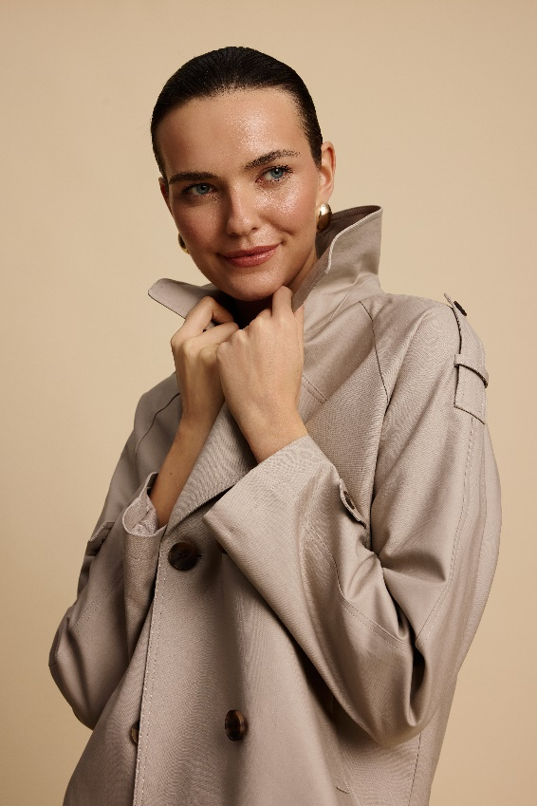
TATUUM is a Polish clothing brand with over 25 years of history. We create collections for women who value quality, authenticity and timeless elegance. We believe that choosing the finest fabrics, perfect fit and tailoring shouldn’t be reserved just for special occasions, but should be part of our everyday lives.
TATUUMは25年以上の歴史を持つポーランドのファッションブランドです。品質、本物、そして時代を超えたエレガンスを重んじる女性のためのコレクションを展開しています。最高級の生地、完璧なフィット感、そして仕立ての良さは、特別な機会のためだけのものではなく、日常生活の一部であるべきだと私たちは考えています。

Slide 4
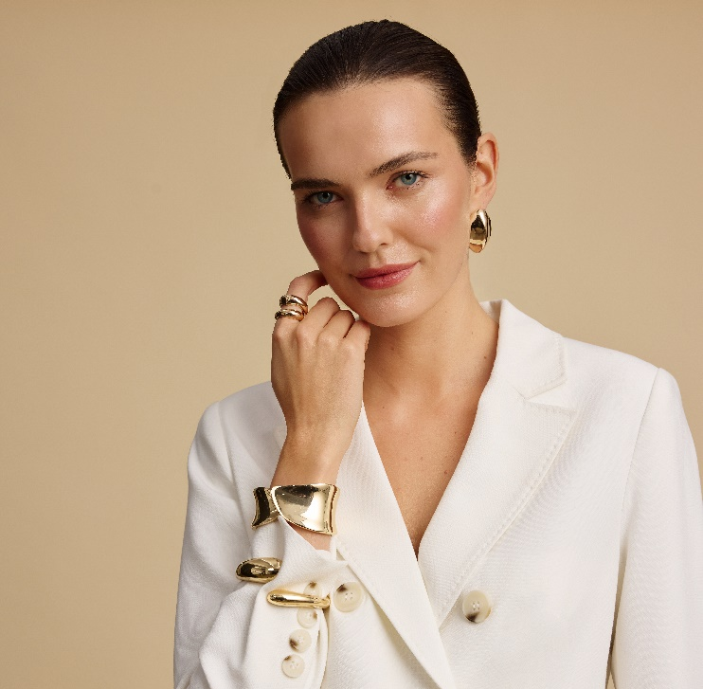
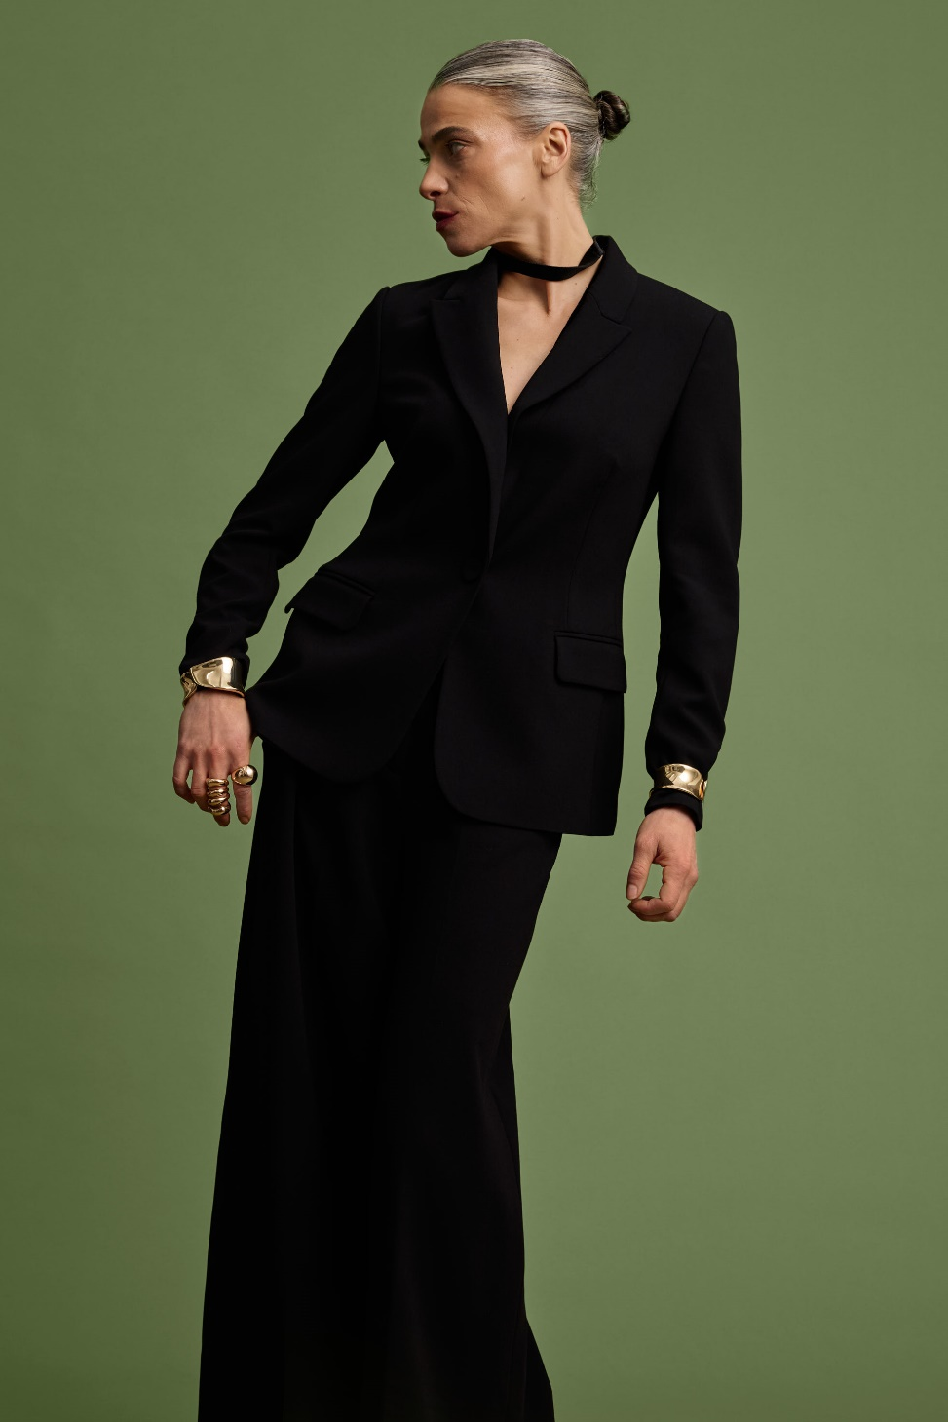
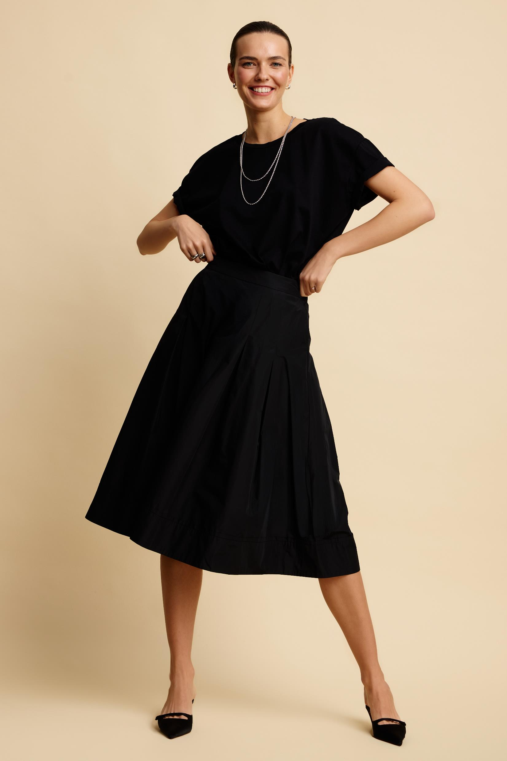
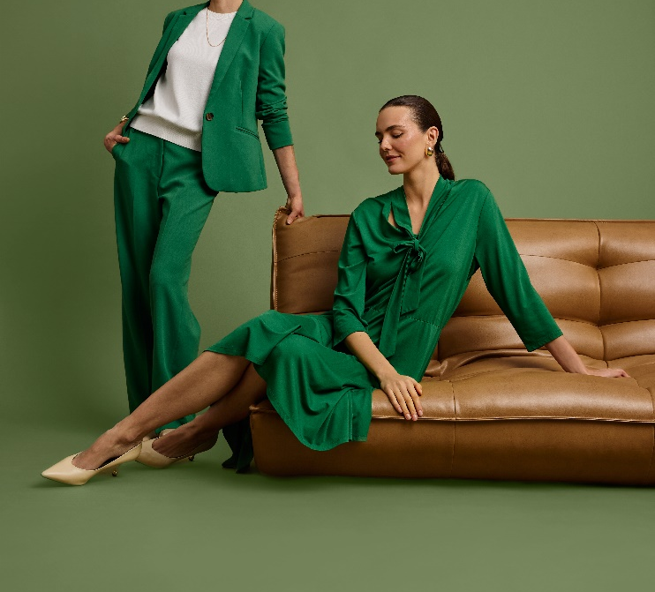

Slide 5
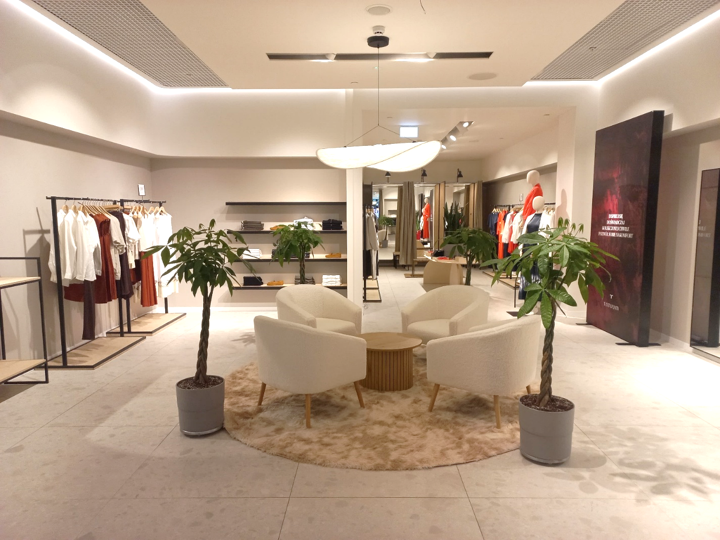
TATUUM distribution channels
Our brand is presented in Europe, Asia, Australia and America through: 125 retail shops (own and master franchise) in Poland, Czech Republic, Slovakia and Hungary; multibrand boutiques; e-commerce platforms and marketplaces; distributors and agents. We are a top brand in the affordable premium category in CEE. In 2025 we are entering new markets all over the world.
Current focus is Asia. We invite you to join our TATUUM world.
当ブランドは、ポーランド、チェコ共和国、スロバキア、ハンガリーにある125の直営店（直営およびマスターフランチャイズ）、マルチブランドブティック、eコマースプラットフォームおよびマーケットプレイス、販売代理店および代理店を通じて、ヨーロッパ、アジア、オーストラリア、アメリカで展開されています。私たちは、中東欧における手頃な価格のプレミアムカテゴリーでトップブランドです。2025年には、世界中の新たな市場に参入する予定です。現在はアジアに重点を置いています。TATUUMワールドにぜひご参加ください。

Slide 6
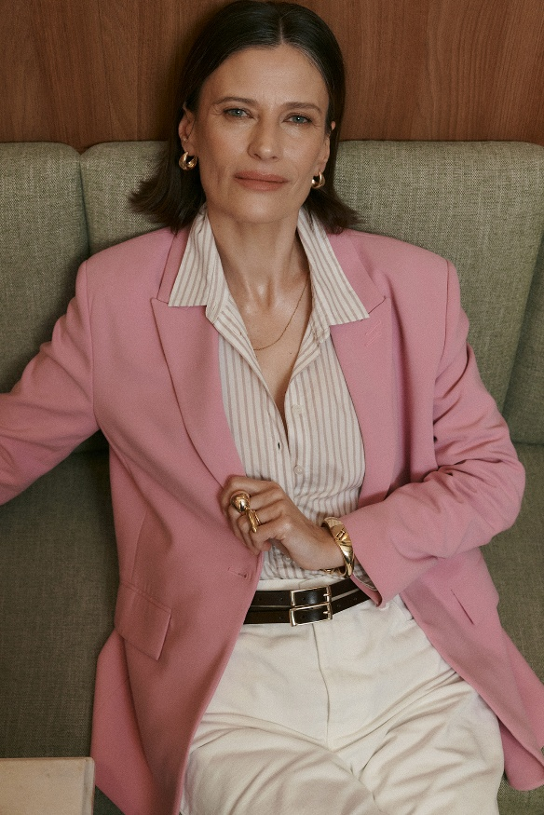
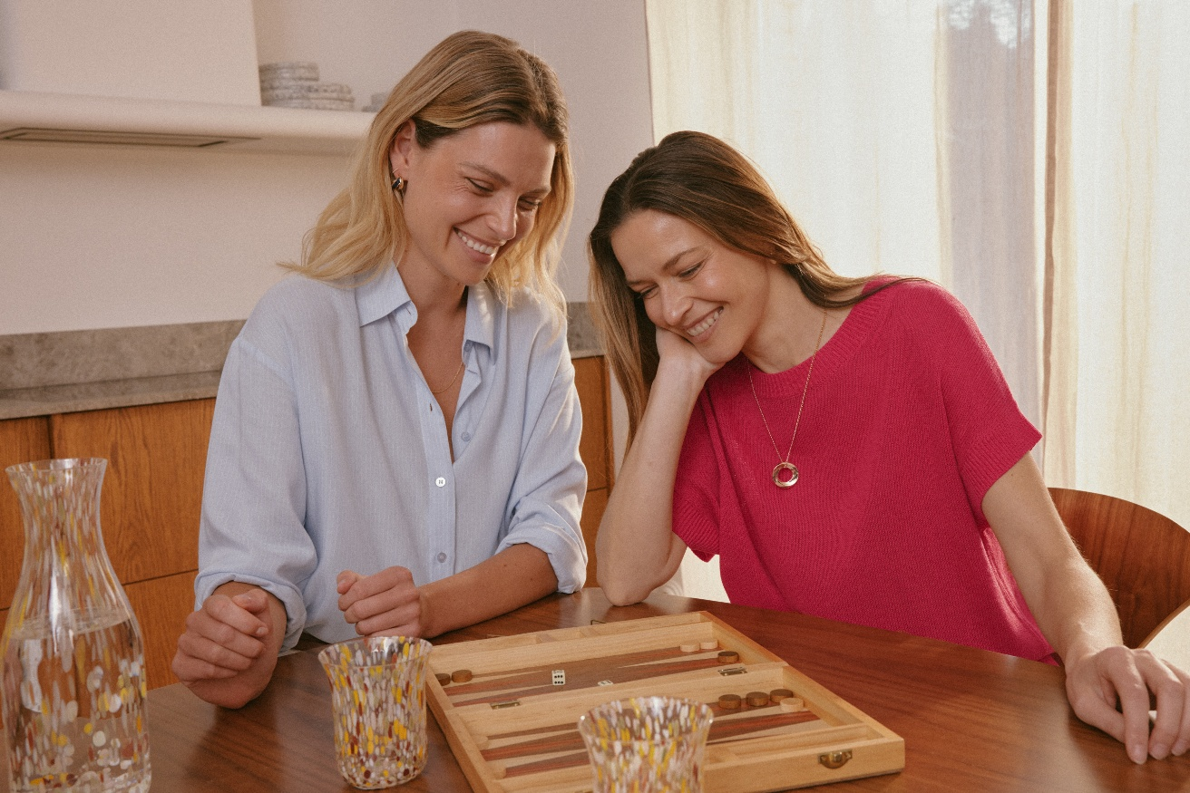
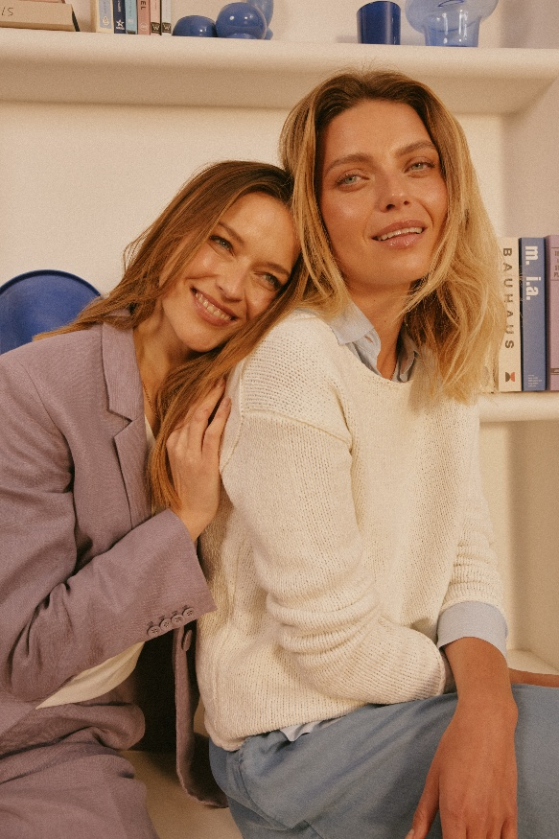
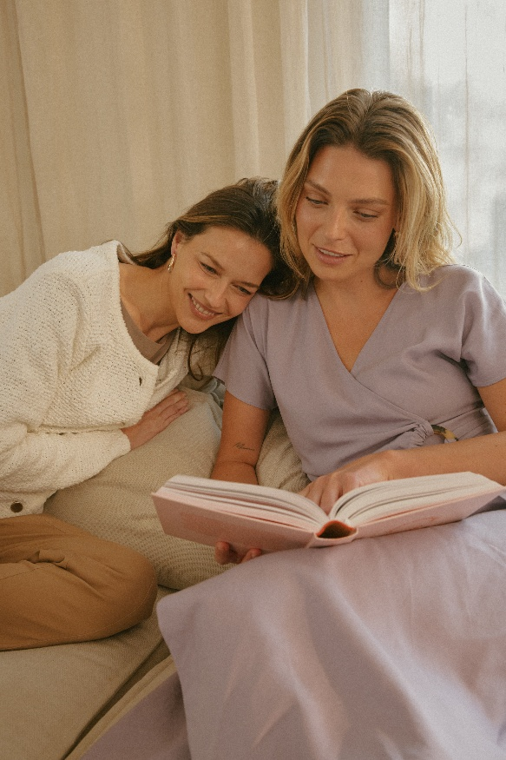
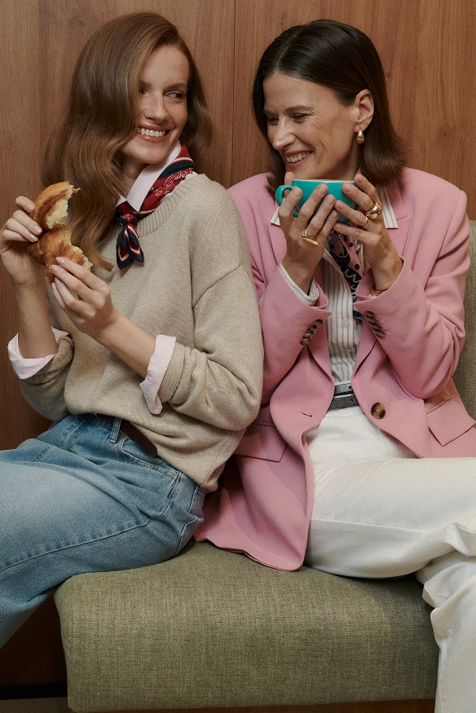
TATUUM mission
TATUUM mission is to create clothing that is comfortable and adapted to various figures.
Whether we are working in the office, rushing to a meeting, negotiating deals, taking care of family or spending time with friends - TATUUM allows us to experience each of these moments in the most stylish and comfortable way possible.
We follow a slow fashion philosophy, we prioritize quality, comfort, and harmony. Our collections are made to be used for many years and stay stylish across decades, blending timeless elegance with a sense of natural ease
TATUUMの使命は、様々な体型にフィットし、快適な服を作ることです。オフィスで仕事をしている時、急いで会議に向かう時、取引交渉をしている時、家族の世話をしている時、友人と過ごしている時など、TATUUMはあらゆる瞬間を、最もスタイリッシュで快適に過ごせるようにしてくれます。
私たちはスローファッションの哲学に基づき、品質、快適さ、そして調和を重視しています。私たちのコレクションは、時代を超えたエレガンスと自然な気楽さを融合させ、長年愛用でき、何十年にもわたってスタイリッシュであり続けるよう作られています。

Slide 7
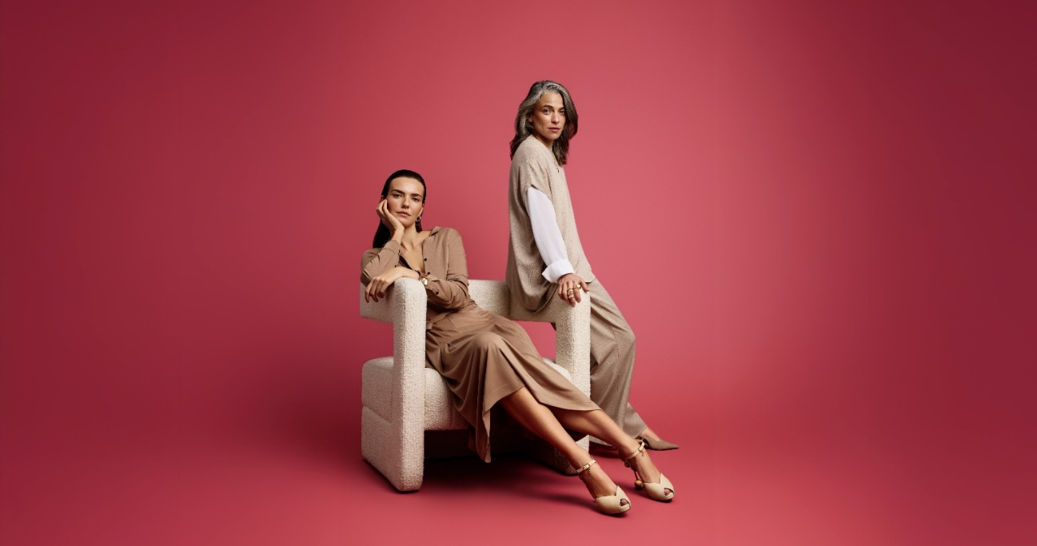
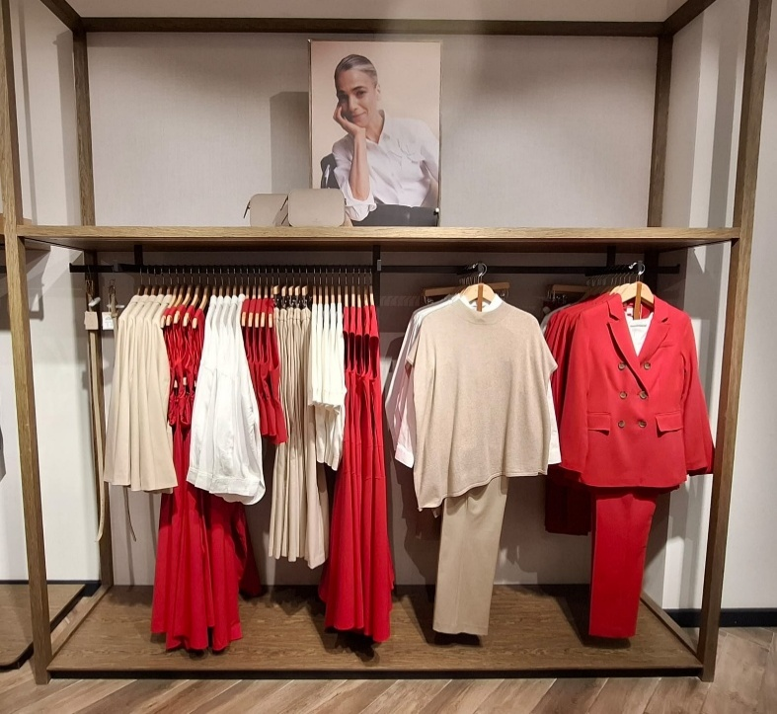
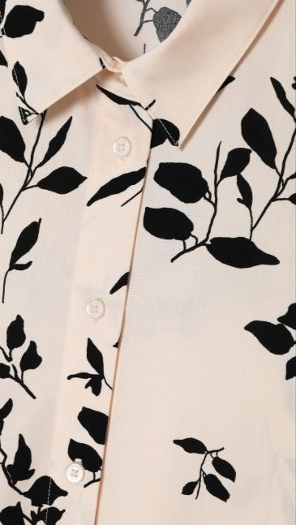
TATUUM collections
The core of TATUUM’s collections are carefully curated capsules focused on natural elegance. Capsules include carefully chosen groups of clothes like suits, dresses, blouses, shirts, skirts, trousers, jackets and accessories—designed to go well together and be easy to mix and match.
Balance of never-changing basics with subtle, yet stylish details, such as asymmetrical cuts, textured fabrics, and modern prints.
TATUUMのコレクションの中心は、自然なエレガンスに着目した、厳選されたカプセルコレクションです。スーツ、ドレス、ブラウス、シャツ、スカート、トラウザーズ、ジャケット、アクセサリーなど、厳選されたアイテムが揃い、コーディネートしやすく、着回し力も抜群です。アシンメトリーなカット、テクスチャード素材、モダンなプリントなど、繊細でありながらスタイリッシュなディテールと、変わらないベーシックなデザインが絶妙なバランスを生み出しています。

Slide 8
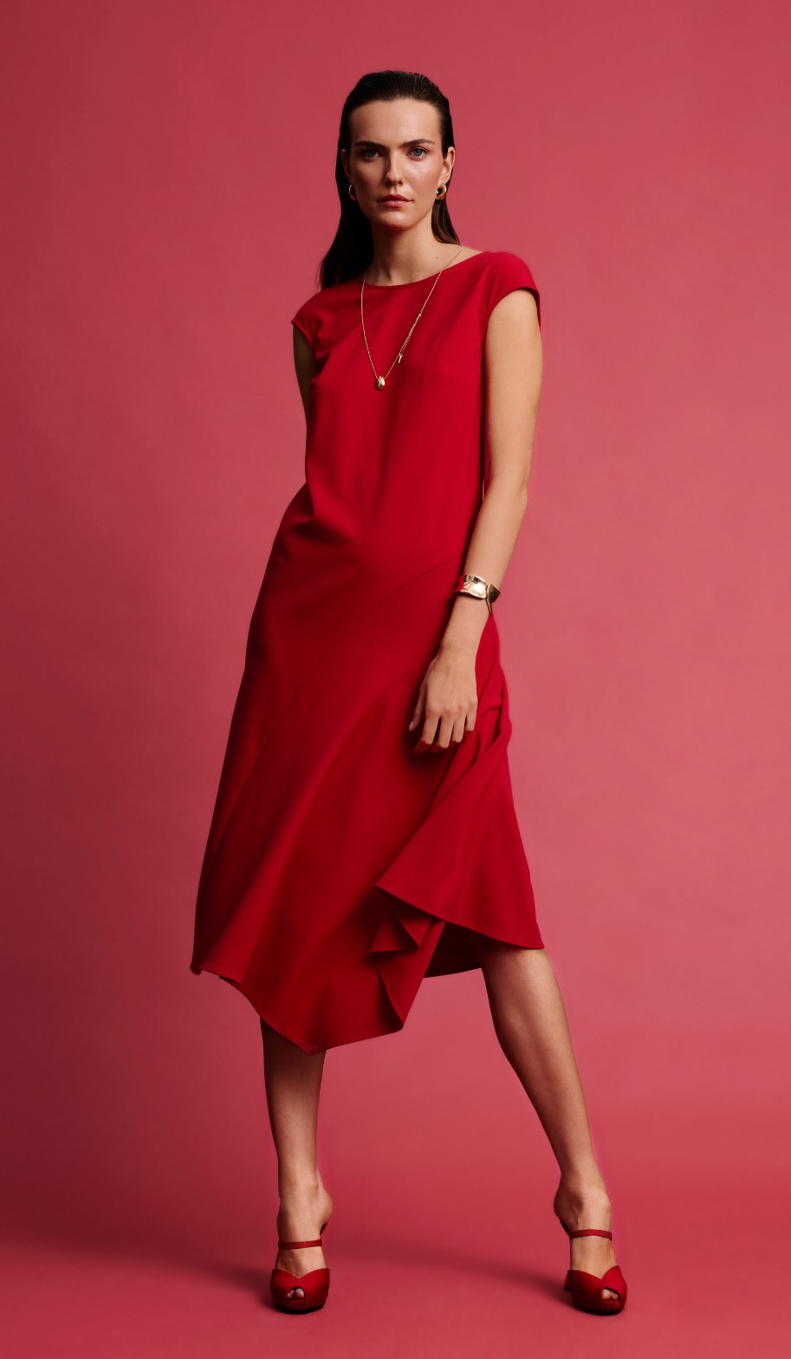
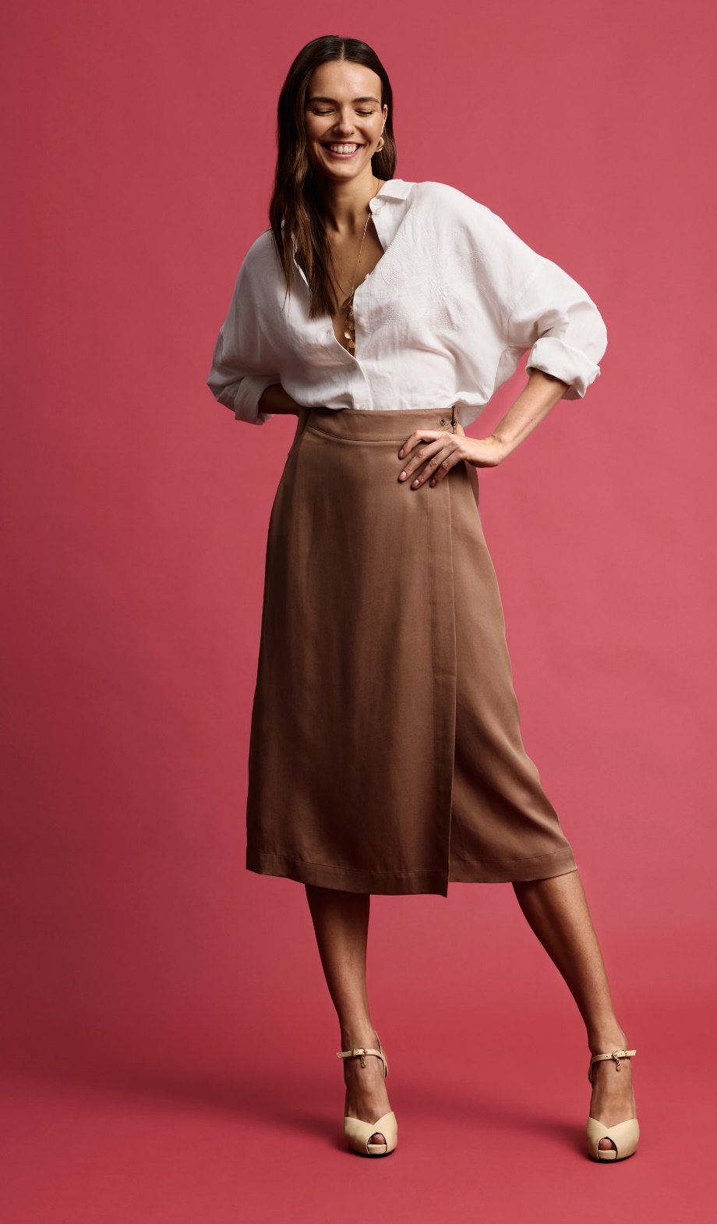
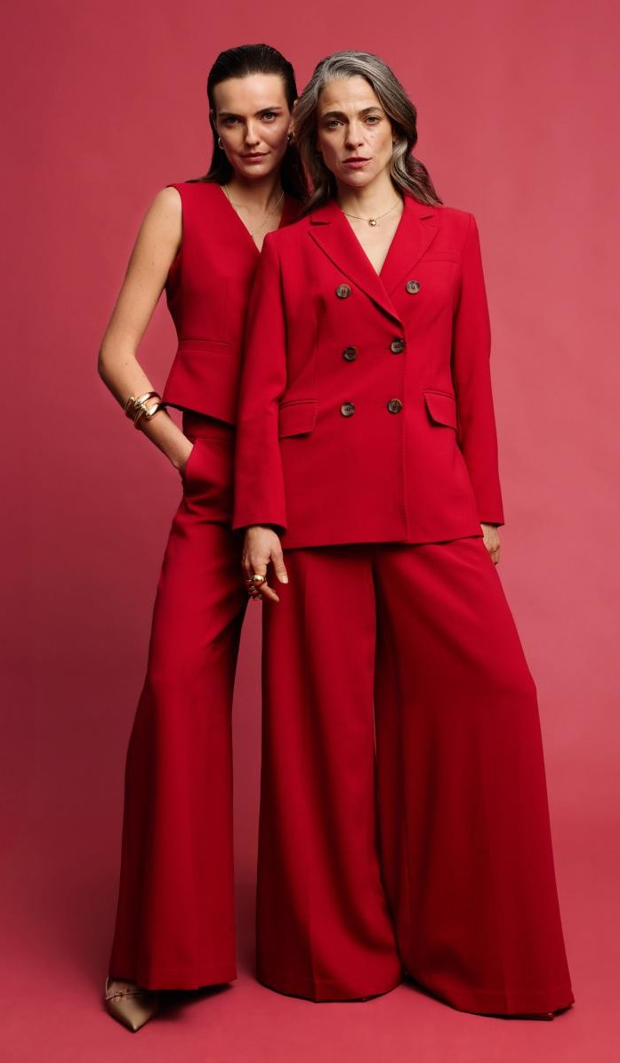

Slide 9
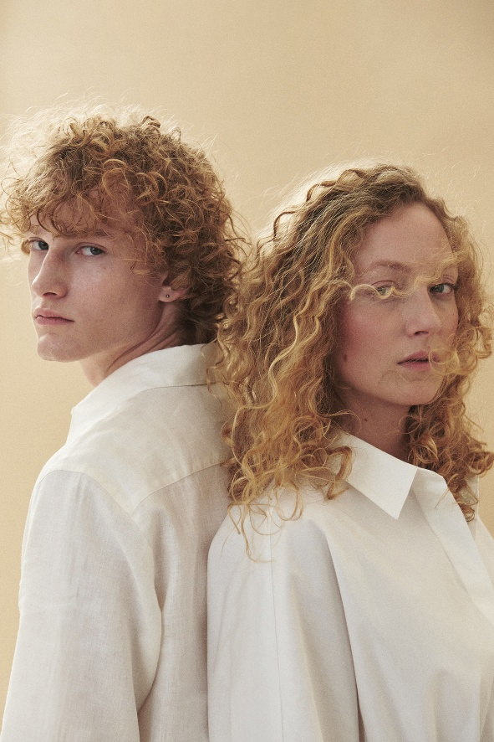
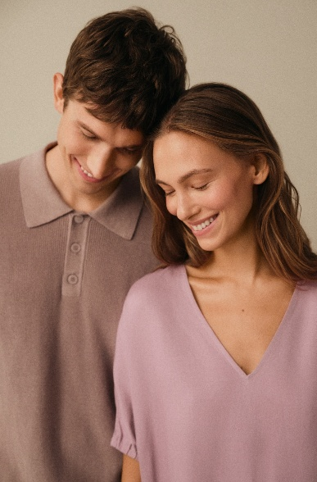
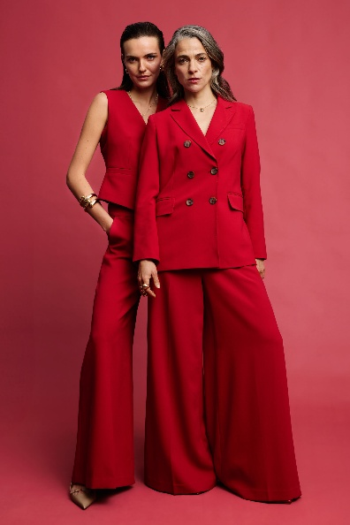
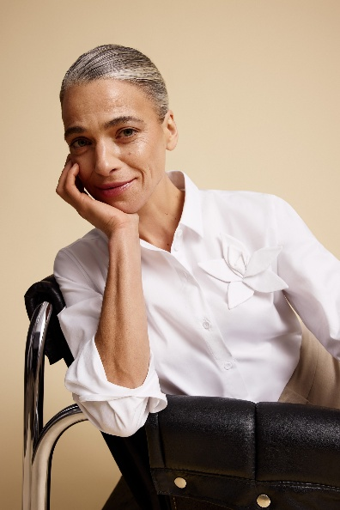
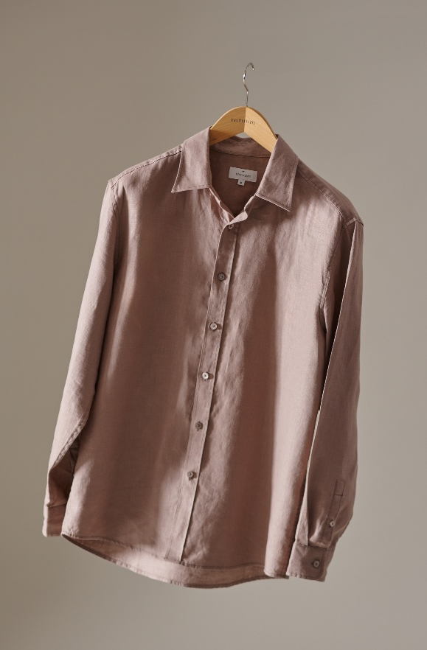
TATUUM VALUES
naturality
natural fabrics
earthy colors, harmony
sustainability
slow fashion,
responsibility,
longevity
style
timeless, harmony,
elegance
authenticity
comfort,
durability
loyalty
crafts
highest quality, perfect cuts,
local heritage
ナチュラルさ
天然素材
アースカラー
ハーモニー
持続可能性
スローファッション
責任
長寿
スタイル
時代を超えた
調和
優雅
信憑性
快適
耐久性
忠誠心
工芸品
最高品質
完璧なカット
地元の遺産
Notes:
Naturalność autentyczność styl wiarygodność
rzemiosło
(jakość)

Slide 10
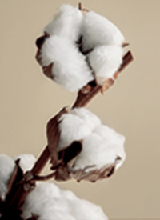
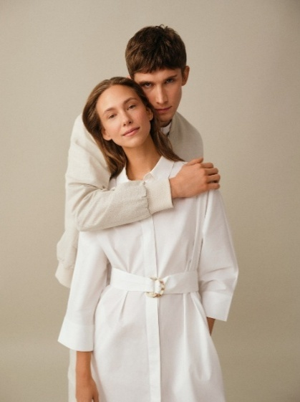
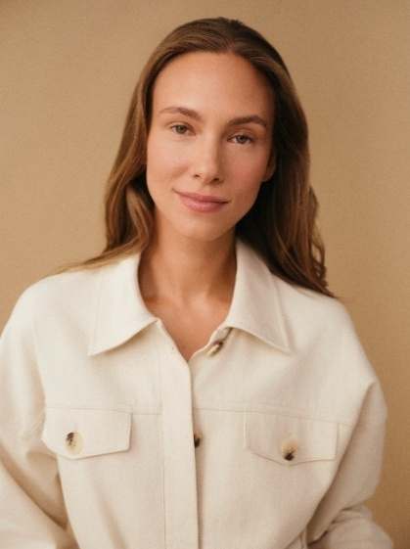
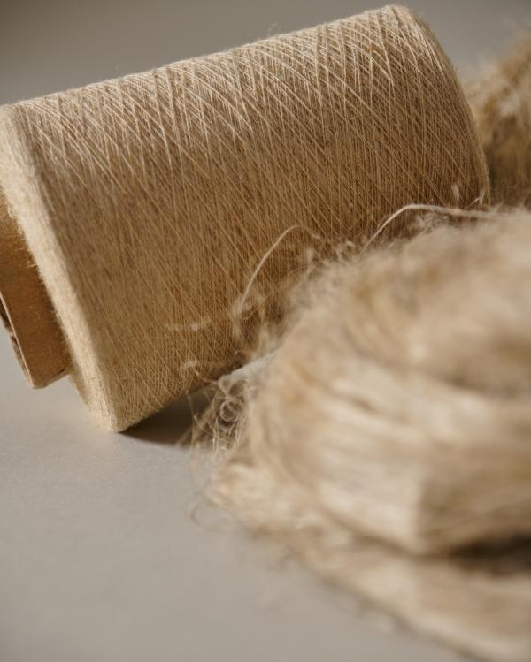
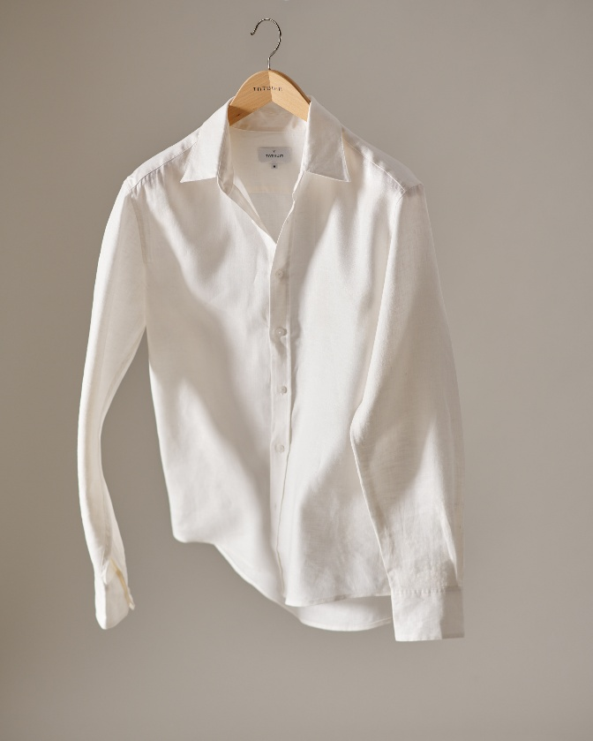
Naturality & sustainability
We always choose fabrics and yarns of the highest quality. Thanks to the perfect combination of natural and synthetic materials, we produce high-quality clothing that can be used for years.
When it comes to natural fibers, we use: cotton, linen, cashmere, wool, and silk. Among the synthetic fibers, we focus on lyocell, viscose and other recyclable or compostable materials.
To reduce negative impact on the environment, we are gradually moving towards using more sustainable alternatives: eropean linen, organic cotton, recycled polyester, recycled cotton, LENZING™ ECOVERO™ viscose etc.
私たちは常に最高品質の生地と糸を選び、天然素材と合成素材を完璧に組み合わせることで、長年愛用できる高品質な衣類を製造しています。天然繊維では、綿、麻、カシミア、ウール、シルクを使用しています。合成繊維では、リヨセル、ビスコース、その他リサイクルまたは堆肥化可能な素材に重点を置いています。環境への悪影響を軽減するため、ヨーロッパ産リネン、オーガニックコットン、リサイクルポリエステル、リサイクルコットン、レンチング™エコヴェロ™ビスコースなど、より持続可能な代替素材の使用へと徐々に移行しています。
Notes:
Naturalność autentyczność styl wiarygodność
rzemiosło
(jakość)

Slide 11
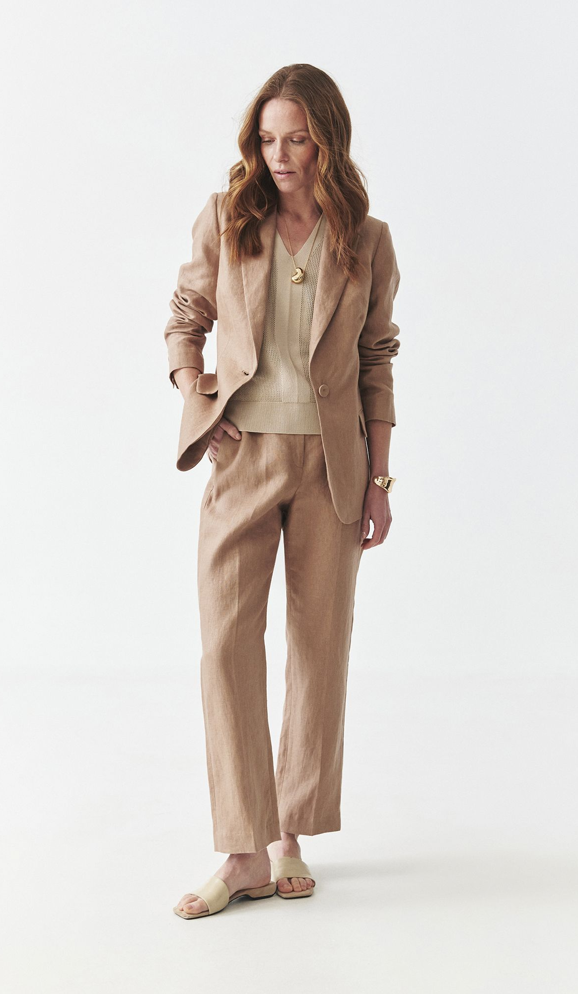
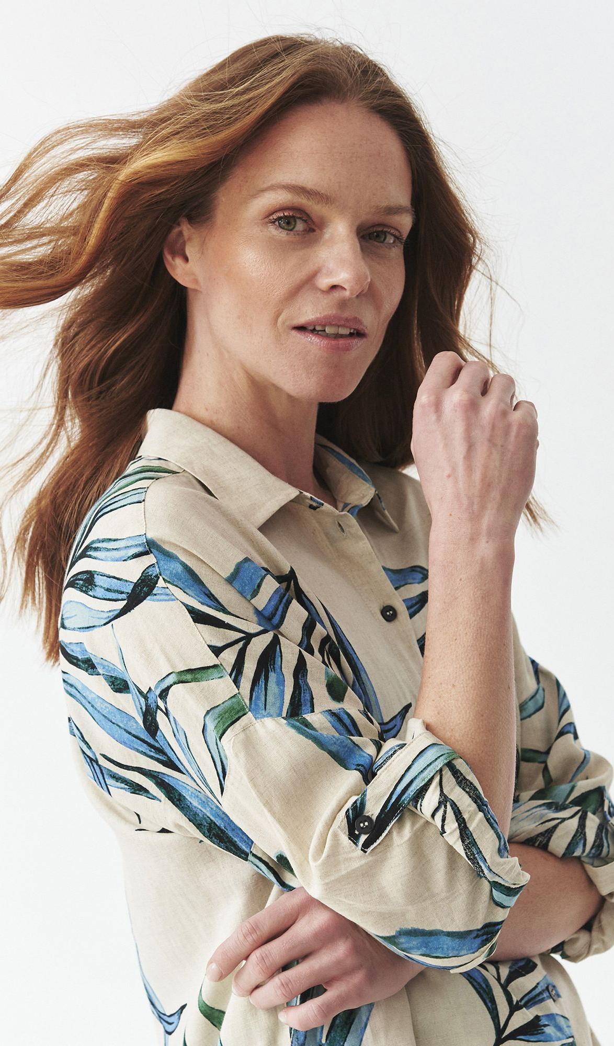
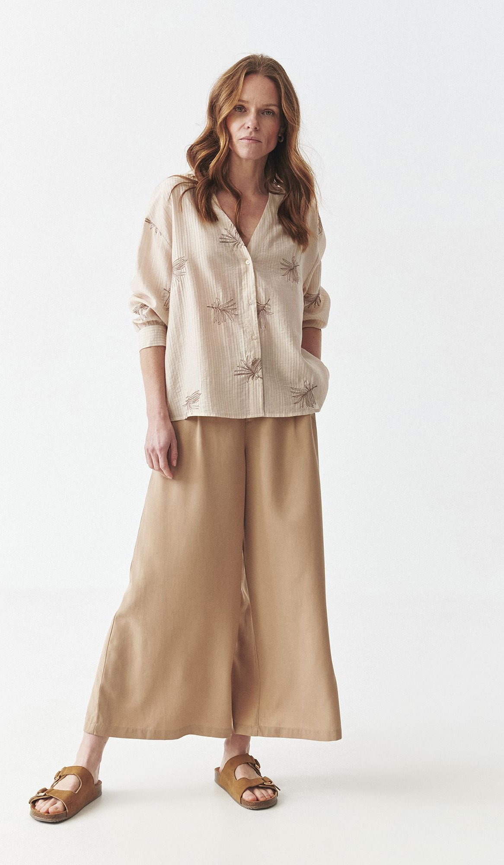

Slide 12
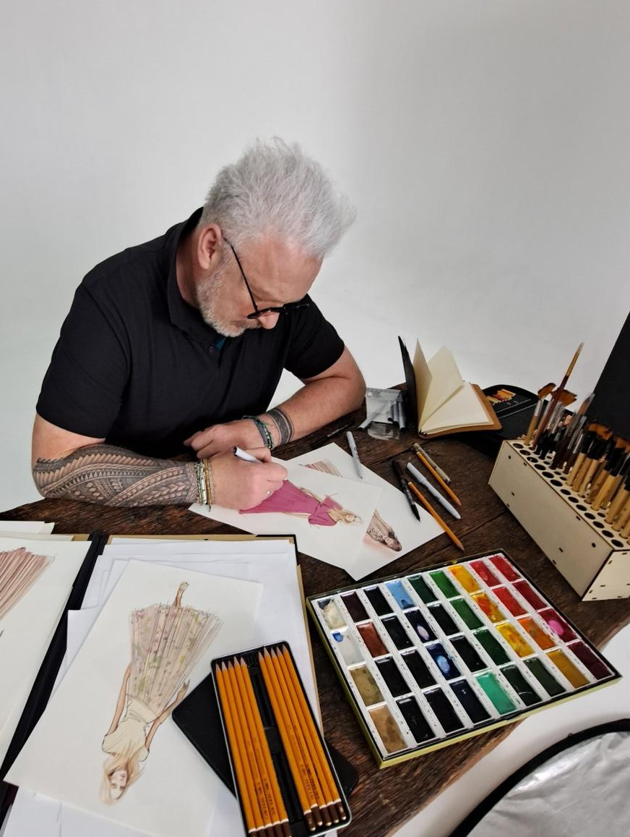
Authenticity & crafts
TATUUM clothes provide comfort and confidence every day, thanks to perfectly fitting cuts, high-quality materials and timeless style.
Every day, a group of our designers and technicians in Lodz (Polish textile mecca) takes care of every detail of the collection being created.
We value our local heritage, that's why we cooperate with the Institute of Textiles and the Academy of Arts, which allows us to create more unique designs and prints.
This translates into the authenticity, reliability and uniqueness of our collections. Which is appreciated by a loyal group of consumers.
TATUUMの服は、完璧なカット、高品質な素材、そして時代を超越したスタイルにより、毎日快適さと自信をもたらします。
ポーランドの繊維のメッカ、ウッチのデザイナーと技術者チームが、日々、コレクションの細部に至るまで細心の注意を払って制作しています。私たちは地元の伝統を大切にしています。
だからこそ、繊維研究所や芸術アカデミーと協力し、よりユニークなデザインやプリントを生み出しています。
これが、私たちのコレクションの真正性、信頼性、そして独自性につながっています。そして、それは多くの忠実な消費者に高く評価されています。

Slide 13
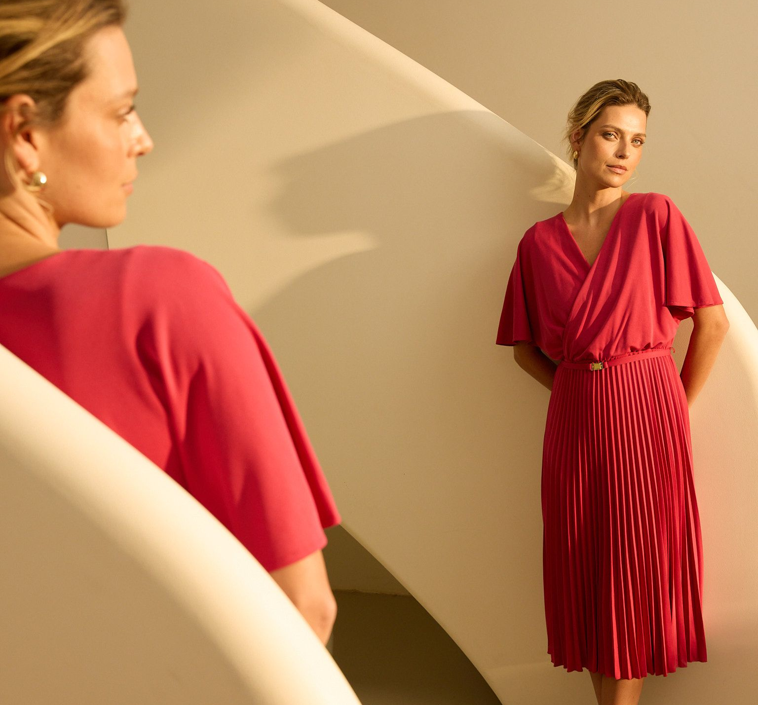
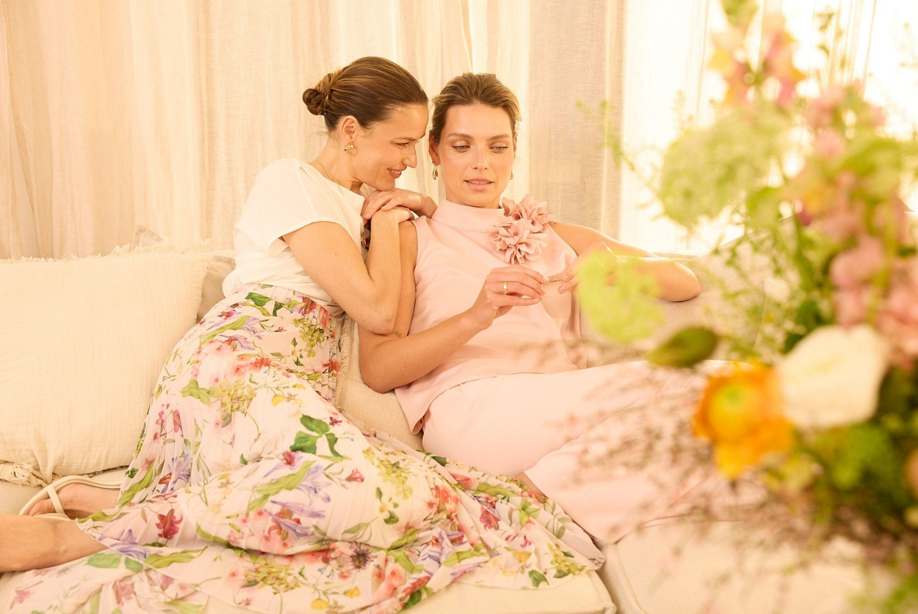
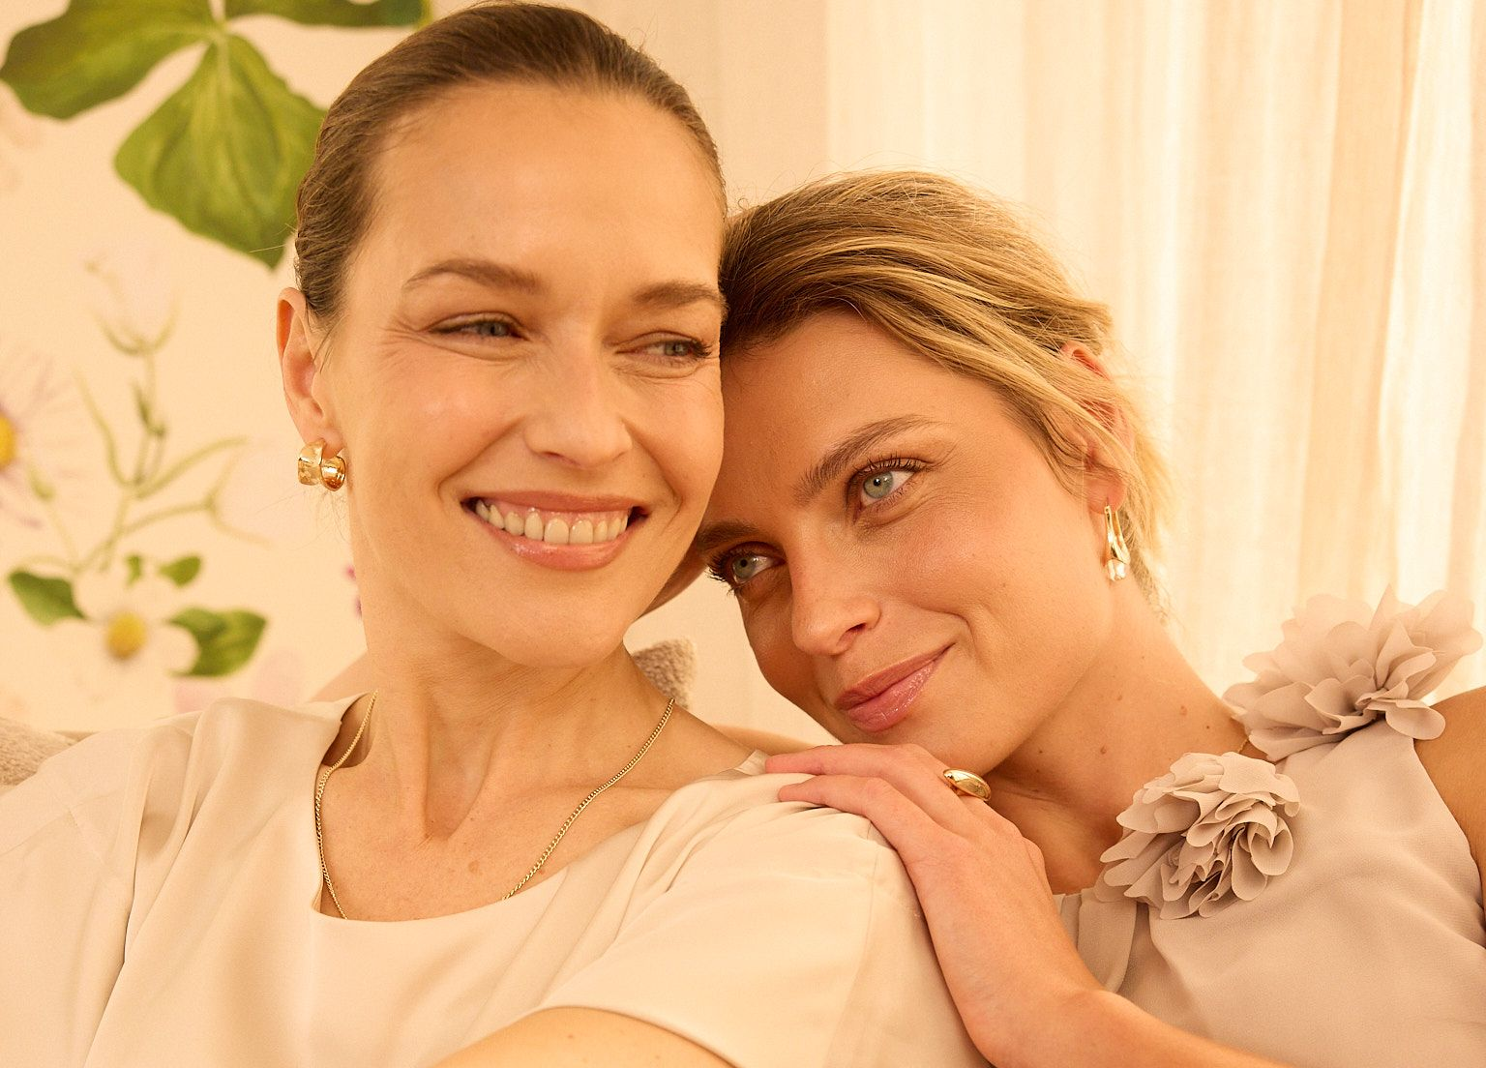

Slide 14
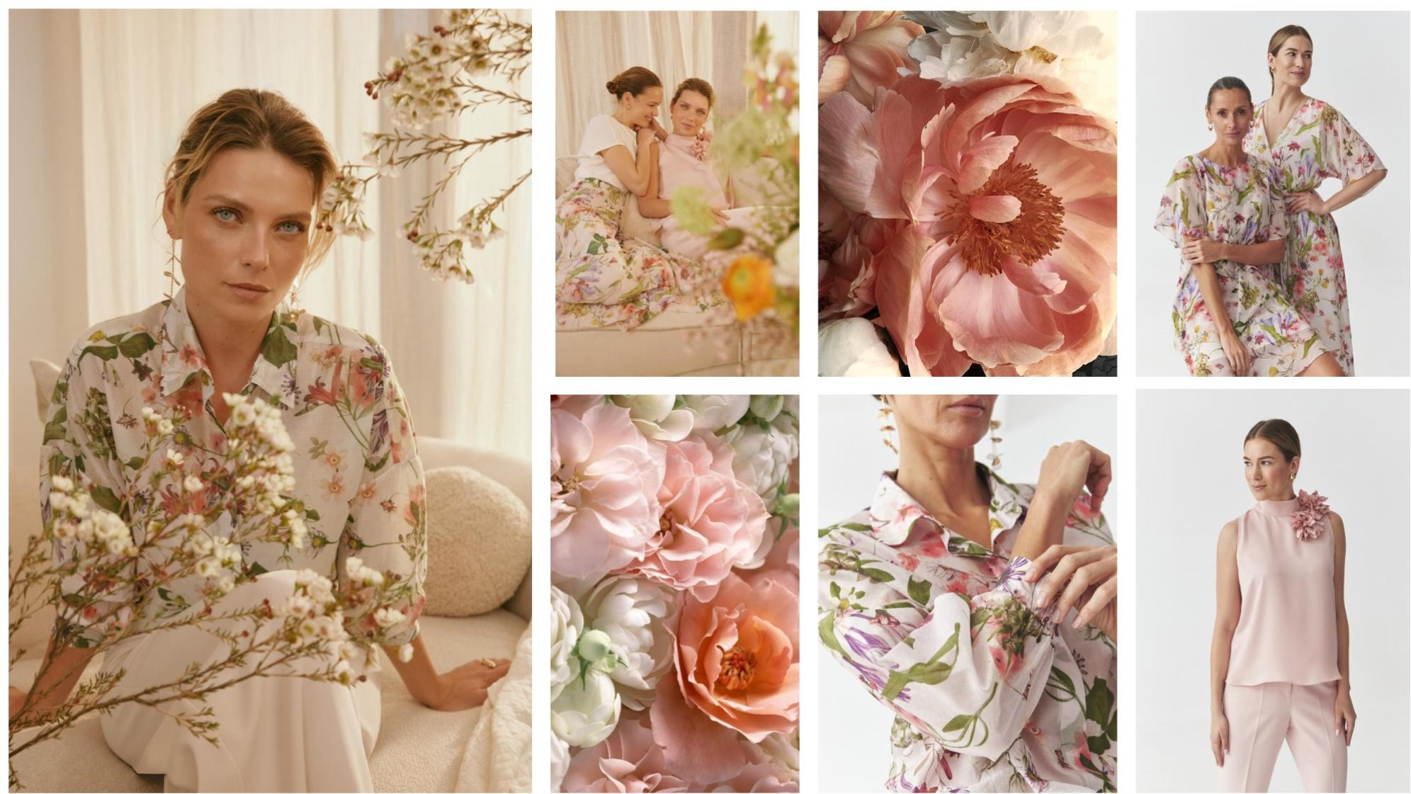

Slide 15
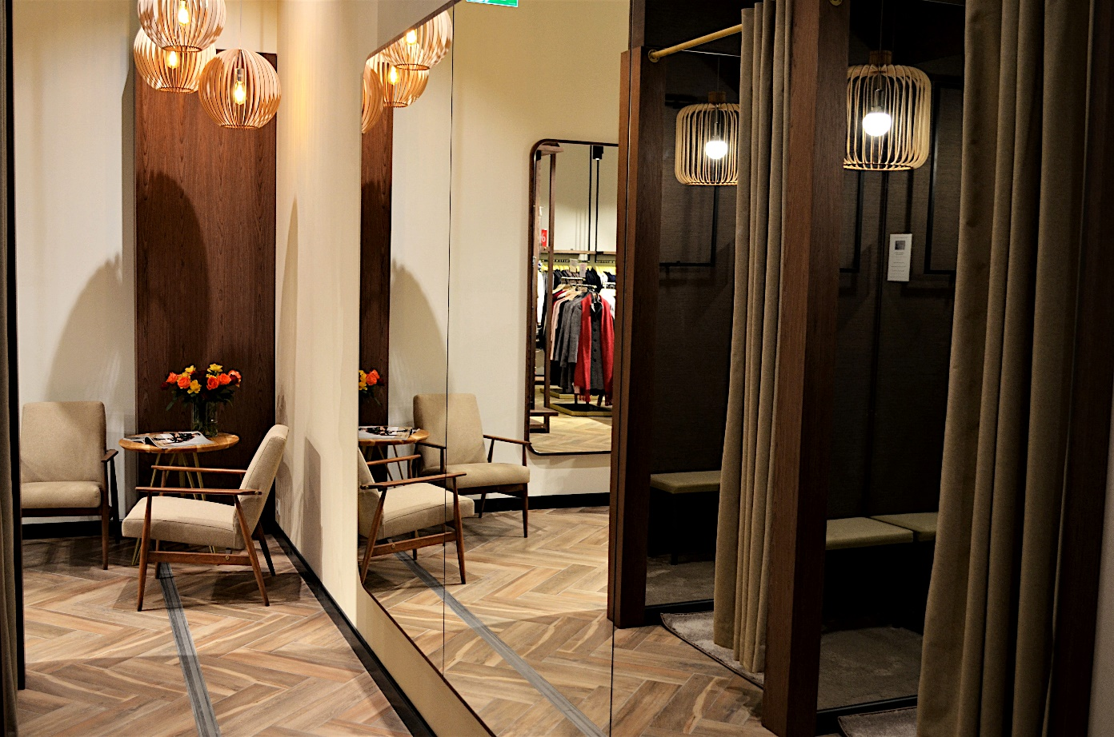
We have always designed products intended to be consistent with a peaceful life.
A life that is not governed by rush, urgency and the pursuit of success.
私たちは常に、平穏な暮らしに寄り添う製品をデザインしてきました。それは、慌ただしさや焦り、成功の追求に支配されない生活です。
Tatuum’s nature is
harmony, simplicity and quality.
We invite you to join
our TATUUM world!
TATUUMの本質は、調和、シンプルさ、そして品質です。
TATUUMの世界へ、ぜひお越しください！

Slide 16





Find us:
Contact us:
KAN Sp. z o.o.
ul. Wiączyńska 8A 92-760 Łódź Poland
www.tatuum.com/en/
bit.ly/tatuum_linkedin
wholesale@tatuum.com
+48 693 230 128
Zuzanna Piechowska
zuzanna.piechowska@tatuum.com
Wholesale Manager
+48 667 760 467
Beata Orzelska
beata.orzelska@tatuum.com
Wholesale Assistant
+48 667 760 467
Tetiana Tsapenko
tetiana.tsapenko@tatuum.com
Export Specialist
www.instagram.com/tatuum_official/
www.facebook.com/TatuumOfficial

